Slide 1

PROJETO INTEGRADOR
SimplifQ

Slide 2
Proposta
Inserção no mercado de trabalho
Simplificar a busca por serviços
Qualidade
Confiança
Acessibilidade
Simplicidade

Slide 3
Objetivo
Sistema SimplifiQ
Contratação de serviços terceirizados
Agilidade
Segurança
Comodidade
Classificados online

Slide 4
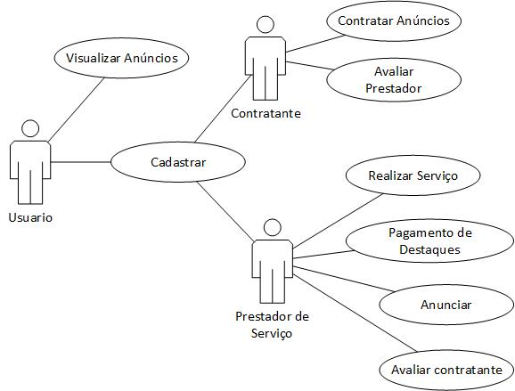
Casos de uso

Slide 5
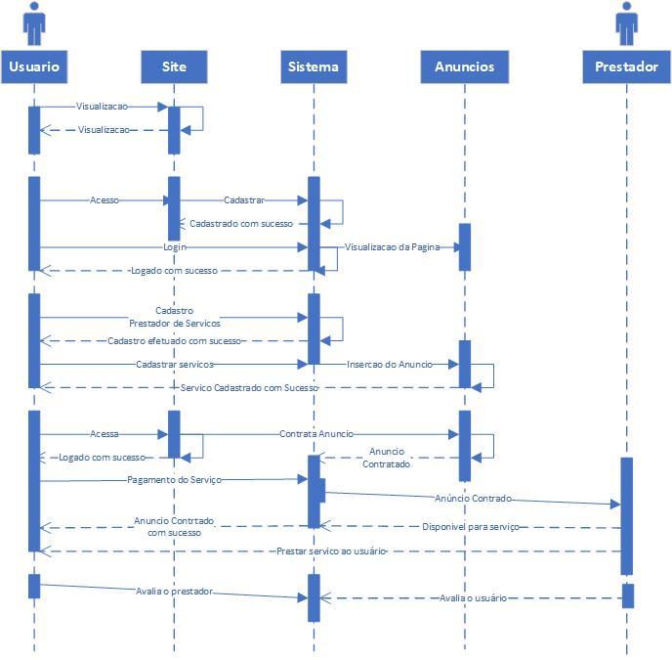
Diagrama de Sequência

Slide 6
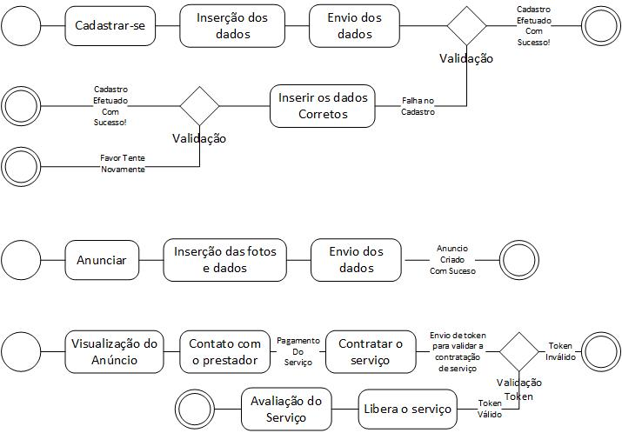
Diagrama de Atividade

Slide 7
Sizing
Horários
Número de transações
Requisições
Rede
Disco
Memória
Processador
Expectativa de crescimento

Slide 8
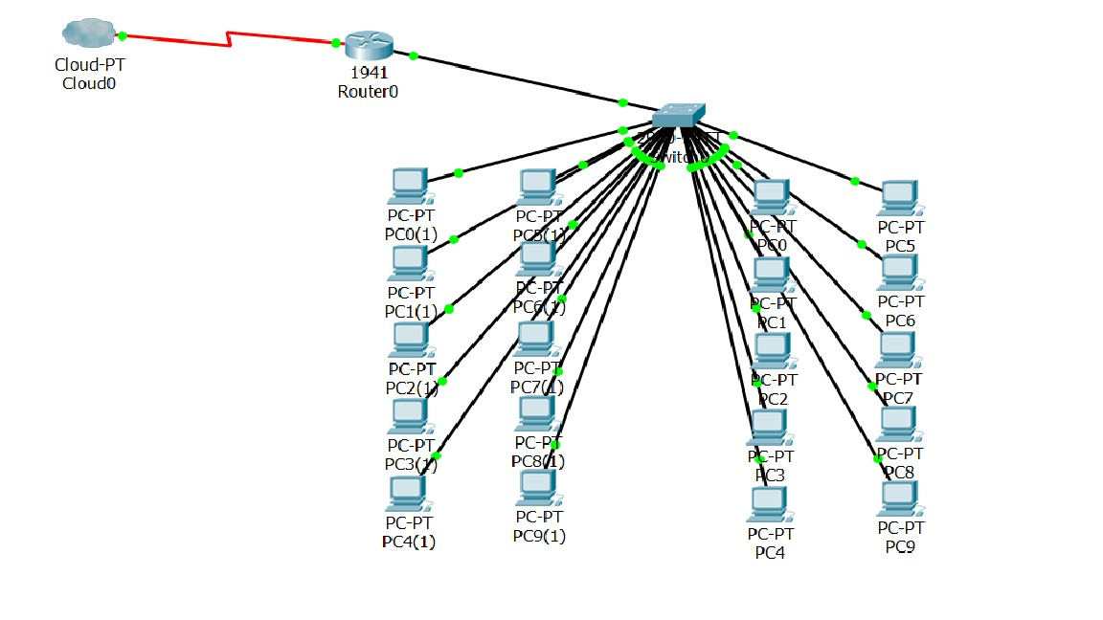
Redes

Slide 9
Justificativa
Geração de empregos
01
Transformará as formas de trabalho
02
Oportunizará melhores condições de vida
03
Melhoria na qualidade de serviço
04
Aumento na área de atuação
05

Slide 10
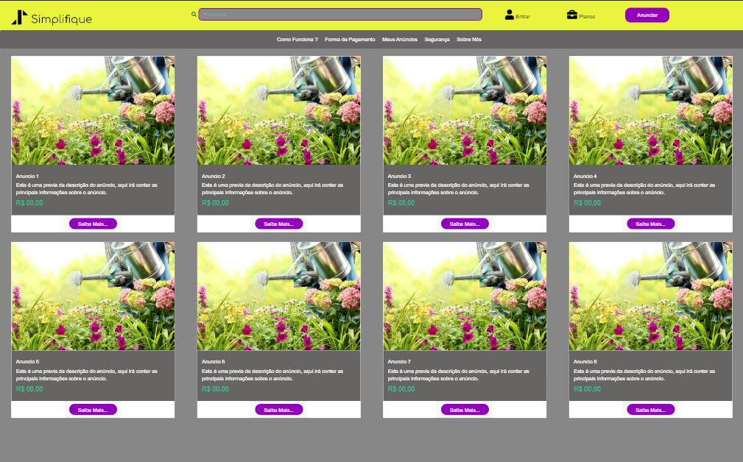
Demonstração do Sistema

